Slide 1
Общение подростков и мода
Проект учащиеся
10 «б» класса:
Сидорова Ирина
Ряснова Маргарита
Воронцова Оксана
Ткаченко Павел
Сапрыкин Денис
Кожухов Алексей
Чирва Виталий
Руководитель проекта Задорожная Н.М.

Slide 2
Цель проекта
На основании материалов курса обществознания и проведенного социологического исследования среди старшеклассников выяснить особенности общения в юношеском возрасте, влиянием на него молодежной моды.

Slide 3
Задачи проекта:
Познакомиться с теоретическими основами проблемы общения подростков в курсе обществознания.
Выявить особенности общения подростков.
Провести социологическое исследование на тему: «Общение подростков и мода».
Выяснить, что дает подростку межличностное общение и какое влияние оказывает молодежная мода на их взаимоотношения.

Slide 4
План.
1) Взаимодействие среди подростков.
2) Психологическая совместимость.
3) Общение в юношеском возрасте.
4) Неформальные группы среди подростков.
5) Мода среди подростков.

Slide 5
В процессе общения люди вступают в бесконечное количество разного рода взаимодействия.
Вступая во взаимодействие люди удовлетворяют ряд потребностей, связанных с поддержанием их психического равновесия. Есть такие потребности, которые могут быть удовлетворены только вместе и посредством других людей.
Под психологической совместимостью понимается такое сочетание коммуникативных партнеров, при котором одни максимально дополняют других.
При общении психологически совместимых партнеров или вовсе отсутствует напряжение, или сравнительно легко преодолевается
Исследования показали, что наиболее совместимыми оказались люди, которые имеют высокую потребность в общении
.Психологическая совместимость может возникать как при сходстве тех или иных качеств личности (общительный с общительным, эмоциональный с эмоциональным), так и при их противоположности (сильный — слабый).

Slide 6
Особенно остро ощущается потребность в общении в юношеском возрасте.

Slide 7
Особенно остро ощущается потребность в общении в юношеском возрасте. При сходстве внешних проявлений социального поведения глубинные мотивы, скрывающиеся за юношеской потребностью в принадлежности к группе, индивидуальны и многообразны.
Один ищет в обществе сверстников подкрепления самоуважения, признания своей человеческой ценности.
Другому важно чувство эмоциональной сопричастности, слитности с группой.
Третий в ней черпает недостающие информацию и коммуникативные навыки.
Четвертый удовлетворяет потребность властвовать, командовать другими.
Большей частью эти мотивы переплетаются и не осознаются. Страстное желание быть «как все» (а «все» — это исключительное «свои») распространяется и на одежду, и на эстетические вкусы, и на стиль поведения.

Slide 8
неформальные группы среди подростков.
Неформальные группы — стихийно образующиеся компании подростков на основе общего интереса, увлечения, вида деятельности, подражания выбранному типу поведения («фанаты», «хиппи», «панки», рокеры, «металлисты» и т.д.).

Slide 9
В чем причина стремления подростков к неформальным группам?
С одной стороны принадлежность к группе дает поддержку еще достаточно слабому «Я» подростка, заменяя его сильным «МЫ». Таким образом, у подростка возникает иллюзия собственной силы.
С другой стороны, она дает ему иллюзию свободы. Подростки, принадлежащие к подобным организациям, считают себя исключительно свободными людьми, независимыми от родителей и общества.
В реальности же группами руководят сильные лидеры, стремящиеся подавить всех остальных членов.

Slide 10
мода среди подростков.

Slide 11
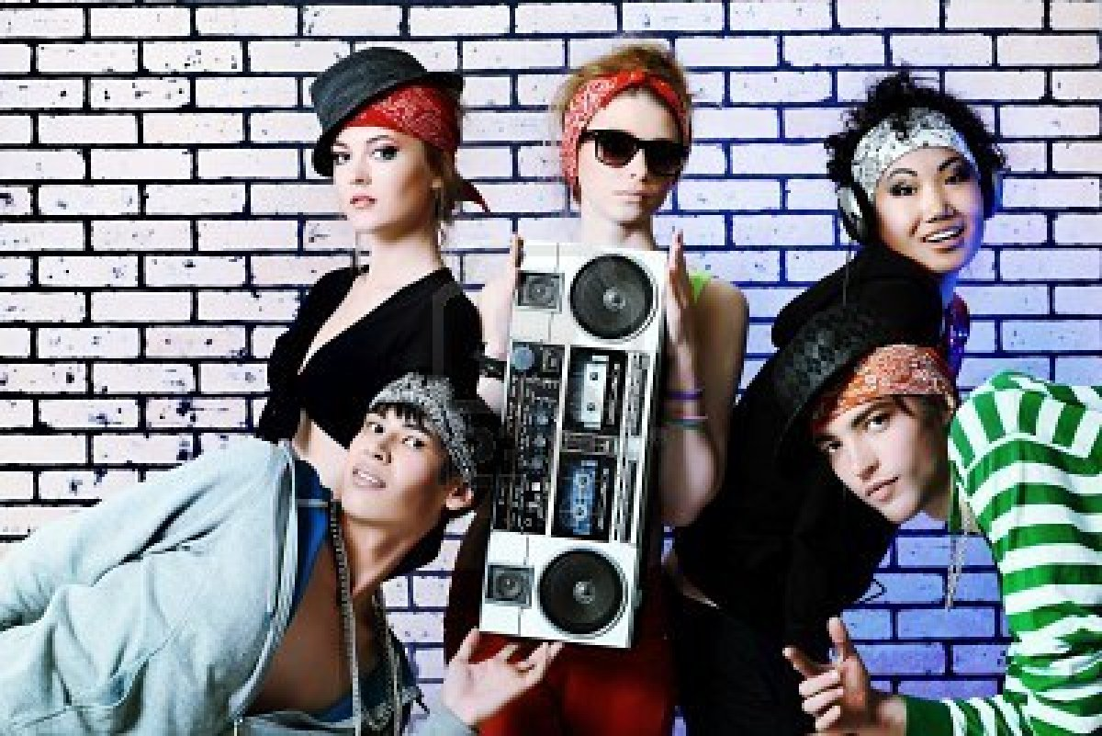
Мода- это массовое психическое явление. Влияние моды отражается не только в одежде - мода завладела всем.
Человек следует моде бессознательно, потому что он не может иначе.
Молодёжь, как никакая другая возрастная категория, более всего подвержена влиянию. Молодёжные газеты и журналы пестрят рекламами всех известных фирм - законодателей молодёжной моды, которые диктуют нам, что слушать, как говорить, что читать и даже что пить, и есть. безусловно мода является главным источником среди общения подростков.

Slide 12
Социальный опрос на тему «Общение подростков и мода»
1) Есть ли у тебя хобби?
2) Состоишь ли ты в какой – либо субкультуре?
3) Есть ли у тебя друзья в классе?
4) Выбираешь ли ты друзей по материальному положению?
5) Подражаешь ли ты кому-то из своего класса?
6) В твоём классе существует разделение на группы?
7) Для тебя важно есть ли у твоих друзей такие вещи, как телефоны, часы, модная одежда и другое?
8) Есть ли у тебя и твоих друзей пирсинги или татуировки?

Slide 13
Данные опроса.

Slide 14
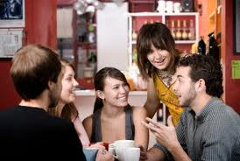
Выводы к соц.опросу
Исходя из ответов учащихся мы выяснили, что большинство опрошенных имеют увлечения (хобби); многие, хоть и не состоят в субкультурах, симпатизируют отдельным их представителям; практически у всех имеются друзья в классе; подавляющее большинство ребят общаются независимо от материального положения своих друзей. В основном все респонденты не видят причин подражать кому- либо из класса, тем самым подчеркивая свою независимость и индивидуальность. Выяснилось, что общение подростков происходит не только на уровне и внутри класса, но и малыми, отдельными группами. Практически всем неважно, есть ли у их друзей такие вещи, как телефоны, часы, модная одежда и др. Многие признались в том, что тату и пирсинг присутствует у друзей и знакомых. Это говорит о том, что мода на подобные увлечения значительно стала моложе. Вместе с тем очевидно, что подростки вполне независимы в своих пристрастиях, увлечениях и их межличностное общение пока мало зависит от влияния модных брендов.

Slide 15
Заключение
Ведущая деятельность юношеского возраста –напряженная потребность в общении.
Исследования психологов и социологов указывает на явный дефицит возможностей для молодых людей в сфере социально ориентированного общения (выполнение социально значимых
дел ), что приводит к замещению его стихийно-групповым общением со всеми его недостатками и негативными последствиями для полноценного формирования личности . Для юношеского общения типично взаимодействие основанное на личной симпатии, привязанности, близости интересов, взглядов, ценностей. В общении со сверстниками постоянно приходится доказывать свою привлекательность, необходимость группе, следуя принятым в ней правилам, стилям, моде, влияющим в свою очередь на формирование представлений об окружающем мире. Сознание принадлежности к ней, солидарности, товарищеской взаимопомощи дает подростку чувство эмоционального благополучия и устойчивости.

Slide 16
Литература
Обществознание: учеб. для уч-ся 10кл.общеобразават. учреждений: базовый уровень /Л.Н. Боголюбов, Ю.И.Аверьянов и др.-2007.
Обществознание: учеб. для уч-ся 10кл.общеобразават. учреждений: профильный уровень/Л.Н. Боголюбов, А.Ю.Лазебникова и др.-2008.

